Slide 1

Moedas estudantil
Engenharia de Software
Laboratório de desenvolvimento de software
Arthur Braga e André Luis

Slide 2
Ideia
Um sistema de bonificação estudantil
Professores e alunos participam
Troca por prémios e benefícios

Slide 3
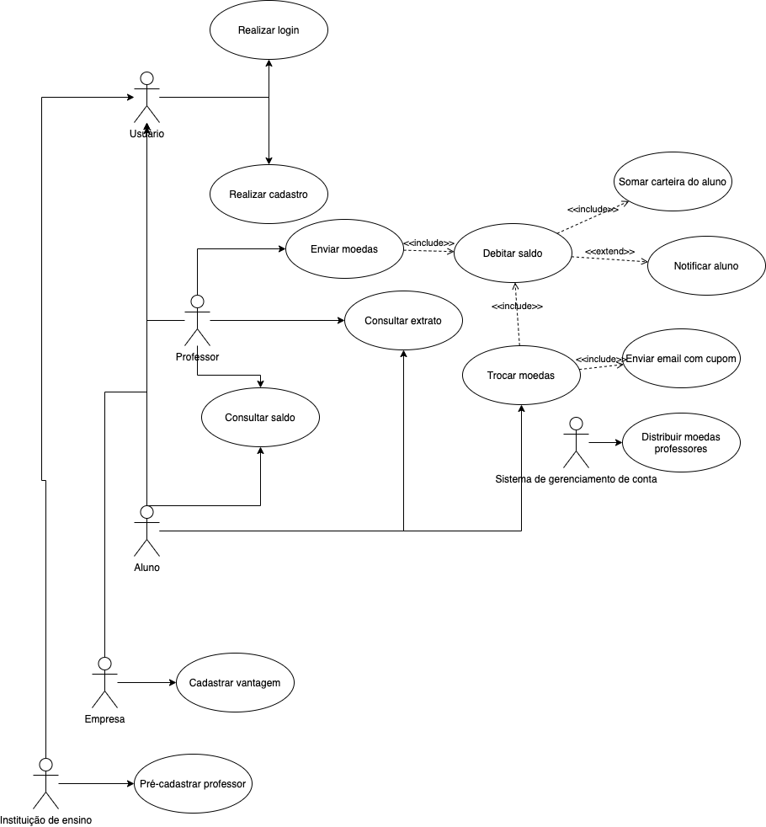
Caso de uso

Slide 4
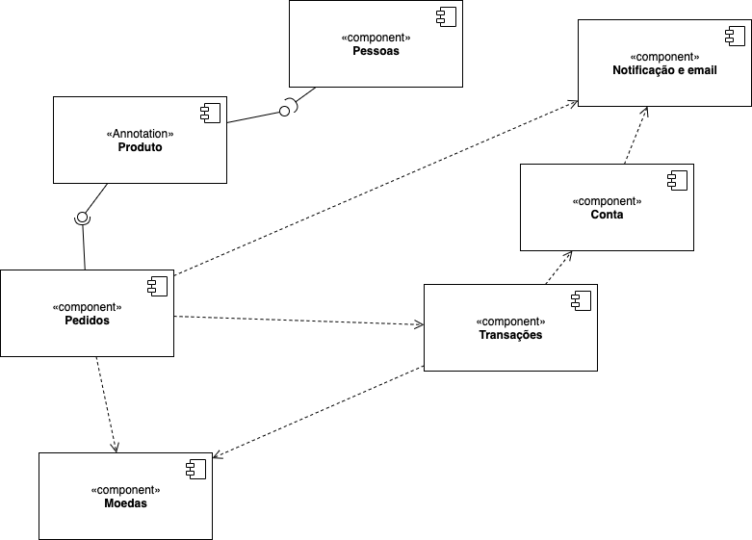
Diagrama de componentes

Slide 5
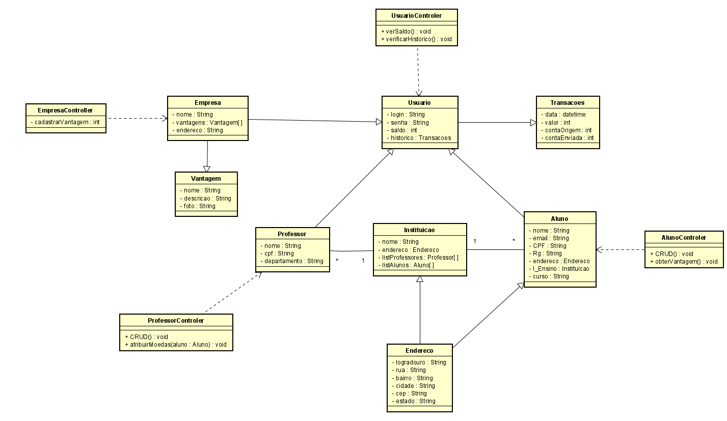
Diagrama de classes

Slide 6
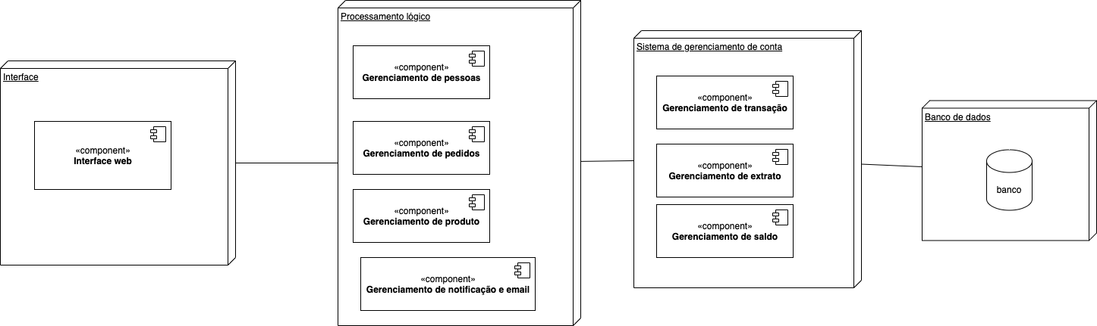
Diagrama de implantação

Slide 7
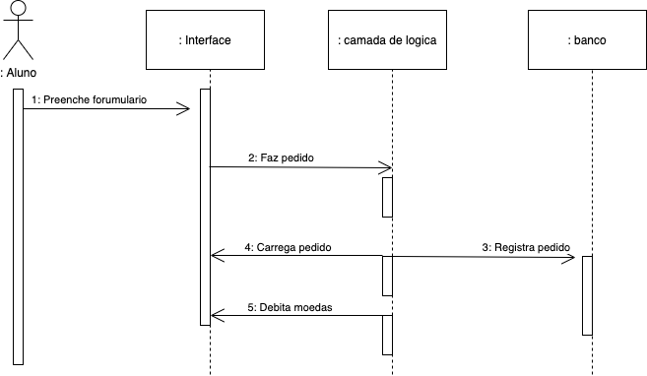
Diagrama de sequência - aluno

Slide 8
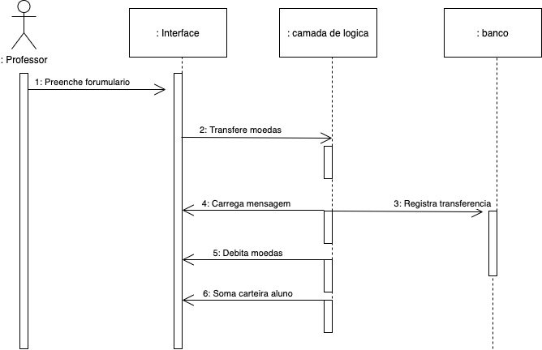
Diagrama de sequência - professor

Slide 9
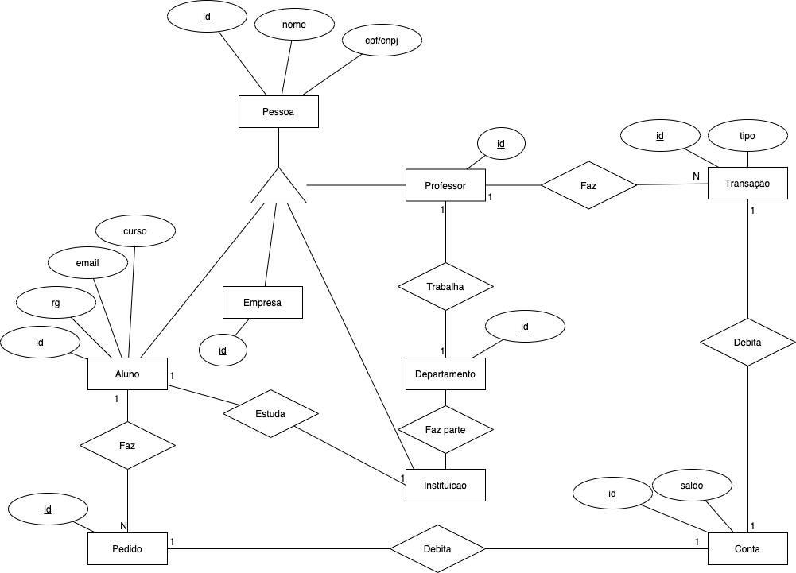
Banco de dados

Slide 10

React
Lib na linguagem JavaScript de código aberto com foco na interface do usuário criada em 2011 pelo facebook
Em 2018 foi a lib mais citado por toda comunidade do Stack Overflow
Muito flexível a diversos tipos de projetos por trabalhar em cada componente individualmente
Muito reutilizável e bastante manutenível
A grosso modo:
Surgiu como um dos principais objetivos de otimizar as chamadas assíncronas

Slide 11
React como funciona
Funciona dividindo a tela em diversas componentes e trabalha em cada uma de forma assíncrona individualmente ao invés de trabalhar uma parte por vez de maneira síncrona.
Os componentes são utilizados para reaproveitamento de código e padronização de interface posteriormente.

Slide 12
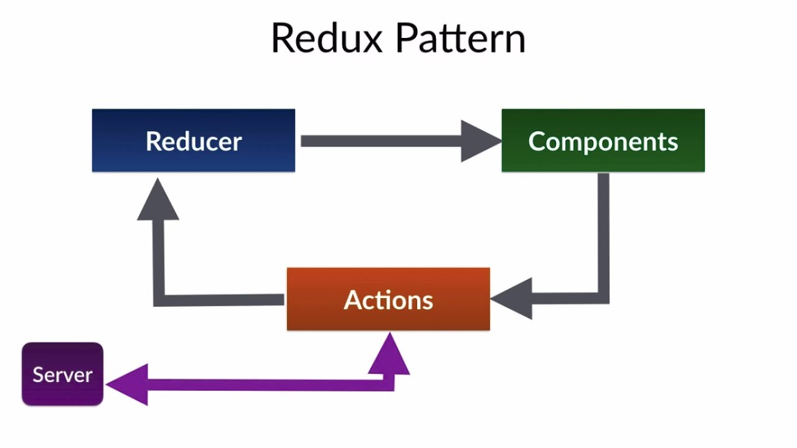
React como funciona

Slide 13
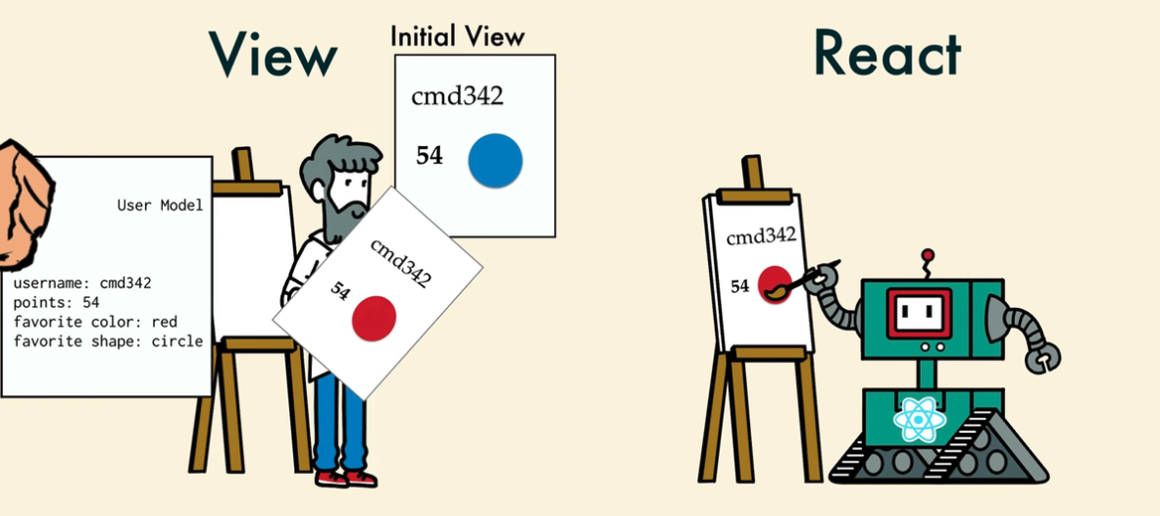
React como funciona

Slide 14
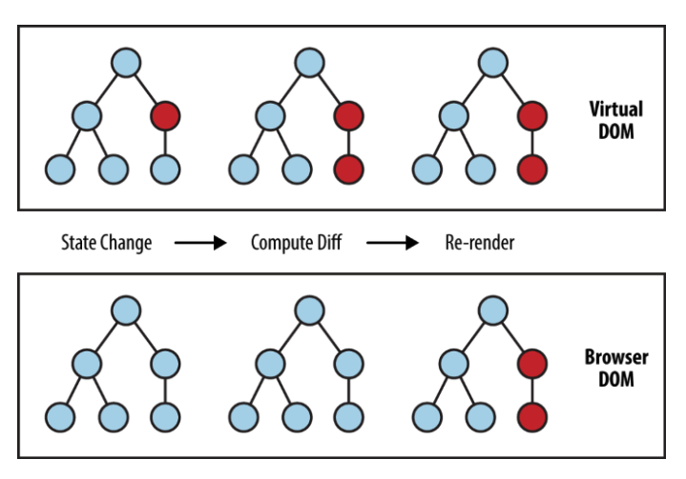
React como funciona

Slide 15
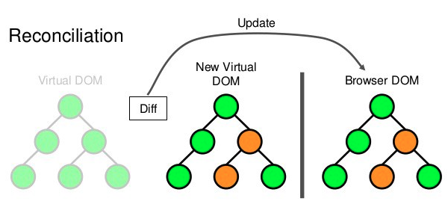
React como funciona

Slide 16
React por que usar?
Fácil de desenvolver
Rápido para desenvolver
Manutenível
Robusto
Melhor desempenho (virtual dom)
Comunidade muito forte
Muitas empresas adotaram a tecnologia

Slide 17

Bootstrap
Framework web com código-fonte aberto para desenvolvimento de componentes de interface e front-end criada pelo twitter em 2011
Um dos projetos mais bem avaliados no github
Muito rápido para criar sites e webs
Templates já existentes de fácil aderência e utilização
Não exige muito conhecimento para criar páginas

Slide 18
Bootstrap como funciona?
É basicamente uma coleção de efeitos visuais e componentes web para desenvolvimento de front end em HTML, CSS e JavaScript
Utiliza o CSS e HTML de forma pura
Utiliza folhas de estilo de forma modular que implementam os vários componentes do kit de ferramentas
Usa JQuery para o javascript

Slide 19
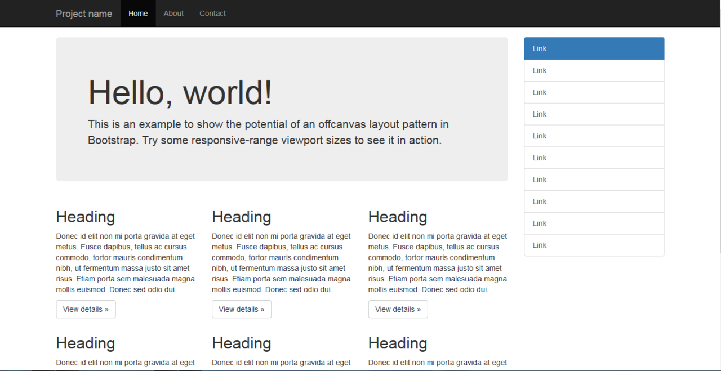
Bootstrap como funciona?

Slide 20
Bootstrap por que usar?
Fácil de desenvolver
Rápido para desenvolver
Manutenível
Reutilizável
Não exige muita experiência
Fácil aderência a outras tecnologias
Comunidade muito forte

Slide 21

Demonstração do projeto

Slide 22

Dúvidas?

Slide 23

Obrigado

